Slide 1
텀블벅 사이트 수정사항
1.1
21.11.25
홍우정

Slide 2
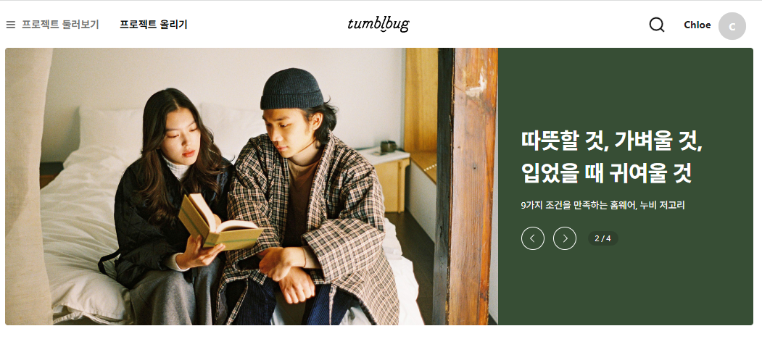
0
메뉴
HOME
전체 카테고리 추천 ㅣ 얼리버드 ㅣ 기획전 ㅣ 메이커스
상단에 예시와 같이 메뉴 구성 필요할거 같습니다 !

Slide 3
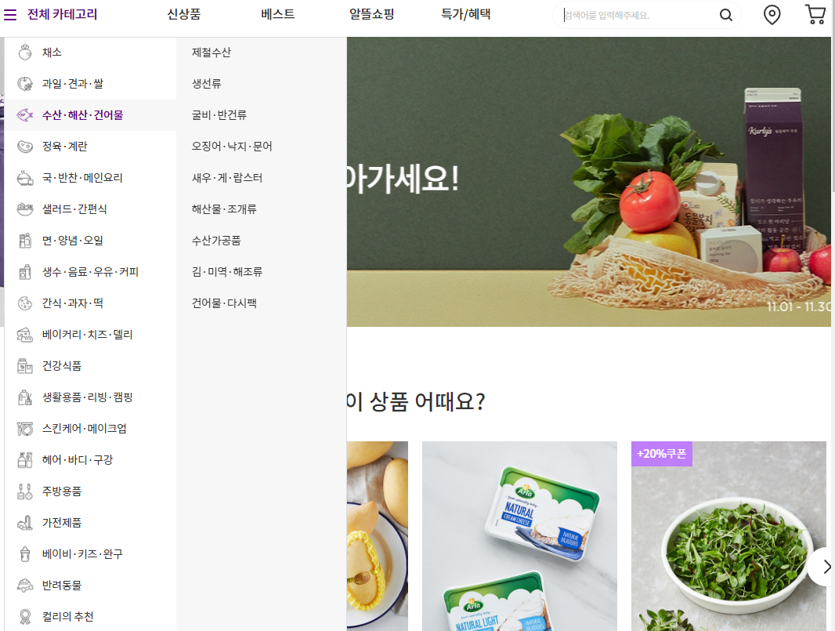

1
메뉴
HOME
메뉴를 마켓컬리 같은 쇼핑몰처럼 세분화 해서 보여주면 좀 더 가독성이 있을거 같아유.. >> 참고 : 마켓컬리 https://www.kurly.com/shop/main/index.php?utm_source=1055&utm_medium=2111&utm_campaign=home_hashtag&utm_term=&gclid=CjwKCAiA4veMBhAMEiwAU4XRrztjxoWmTwqWw2iS8UwCb5x-6_iibwOLoEBhMlcCfqe2cZymS7BEIBoCZAEQAvD_BwE#none

Slide 4
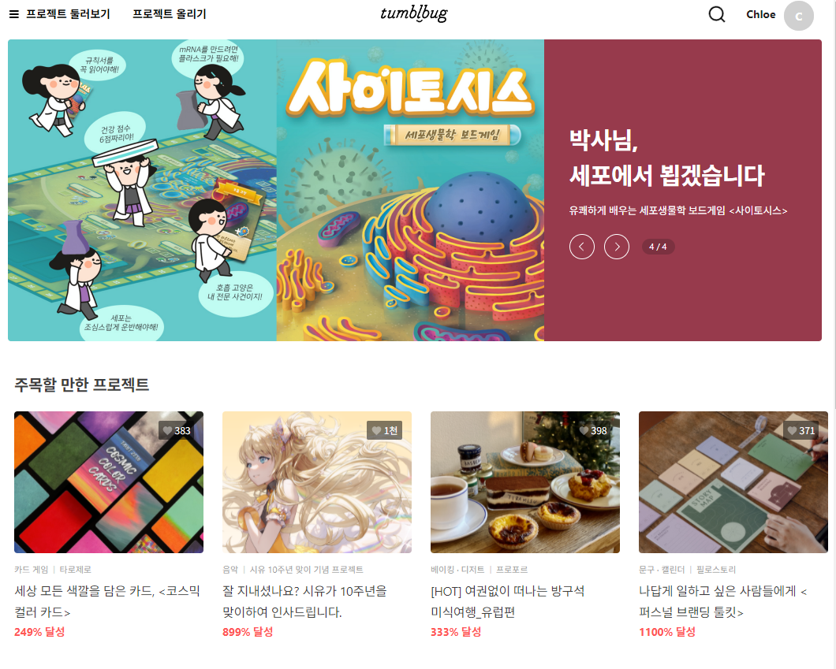
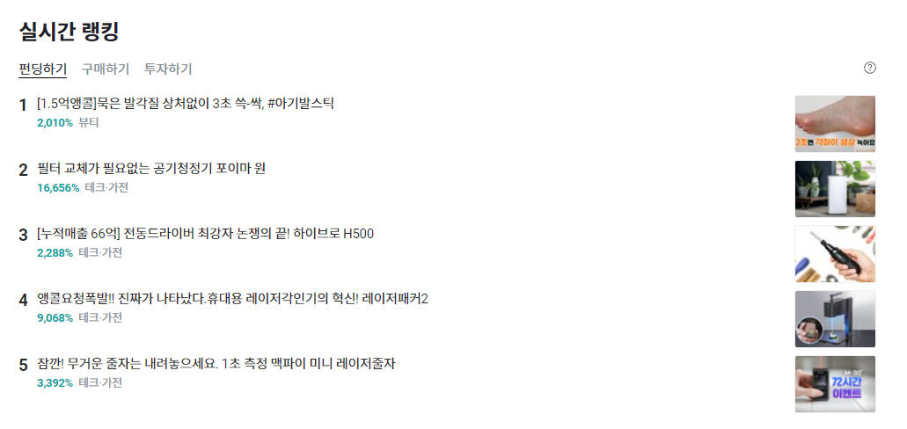
2
MAIN
HOME
주목할 만한 프로젝트 보다는 실시간 랭킹을 1~5위 정도로 보여주면 어떨까요? 다만 썸네일은 지금 텀블벅처럼 큰 게 더 좋을거 같아요 Ex. 와디즈 ‘실시간 랭킹’ https://www.wadiz.kr/web/main

Slide 5
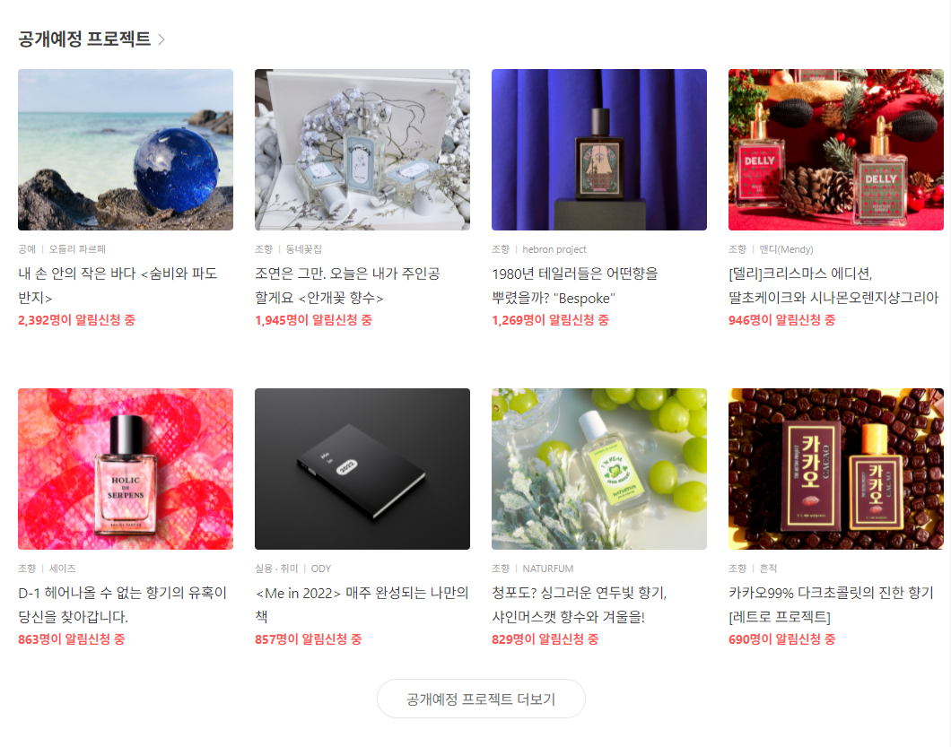
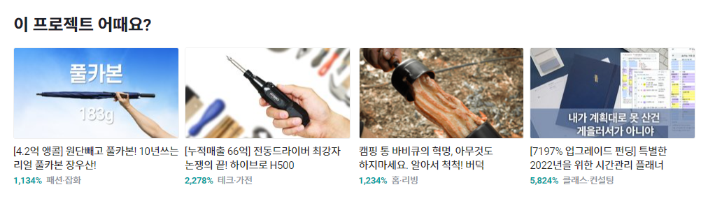
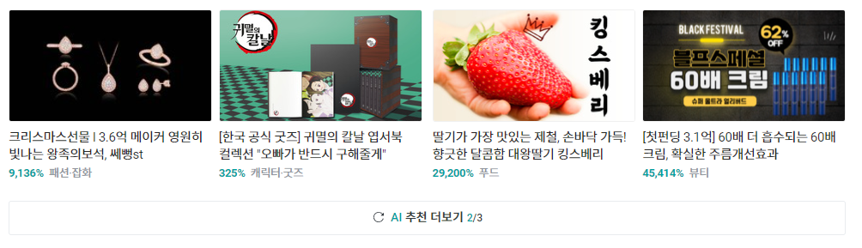
3
MAIN
HOME
공개 예정 프로젝트보다 개인 맞춤화된 목록을 보여주는게 좋을거 같아요 > 참고 : 와디즈 ‘이 프로젝트 어때요?’ https://www.wadiz.kr/web/main

Slide 6


4
MAIN
HOME
기획전은 관련 해시태그와 함께 조금 더 가독성 있게 큰 썸네일로 가면 좋을거 같습니다

Slide 7
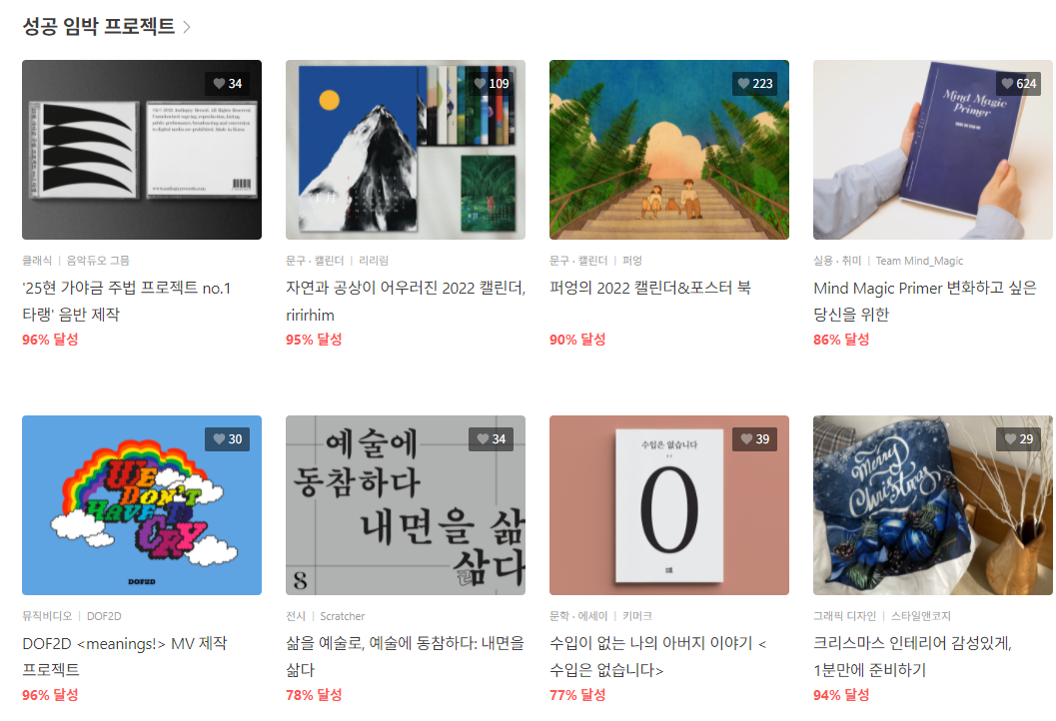
5
MAIN
HOME
성공 임박 프로젝트보다 유저들이 마음이 좀 더 조급해지게 ‘마감 임박’ 텍스트로 프로젝트를 보여주는게 좋을거 같아요

Slide 8
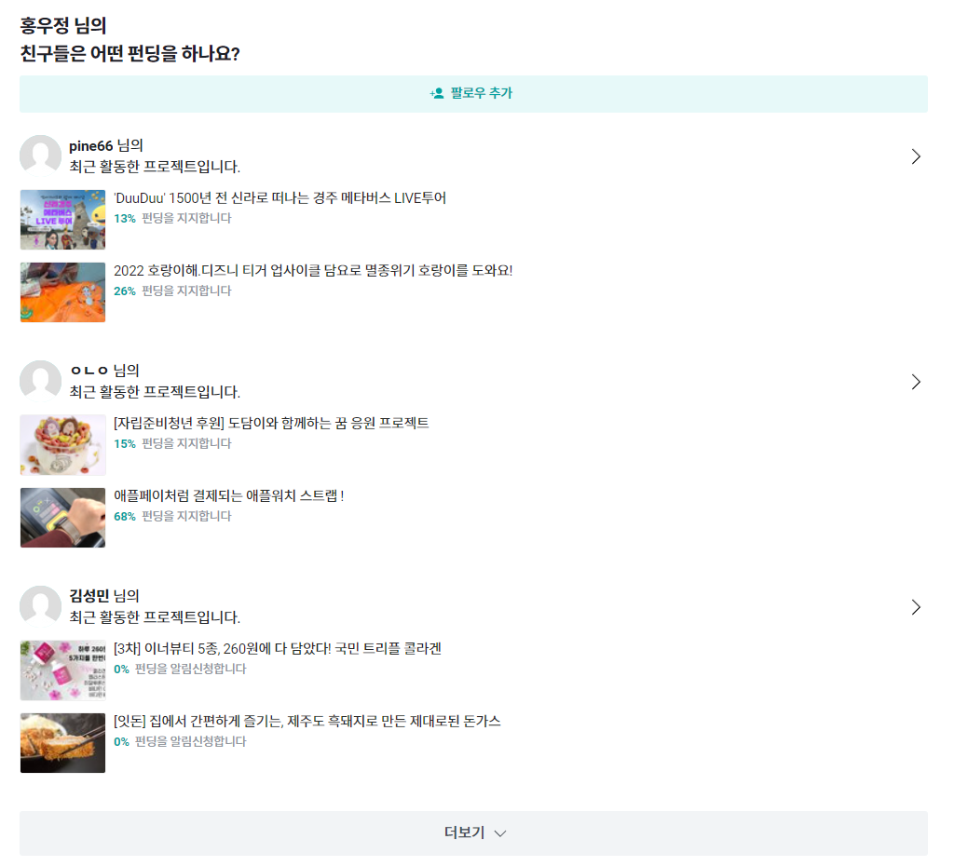
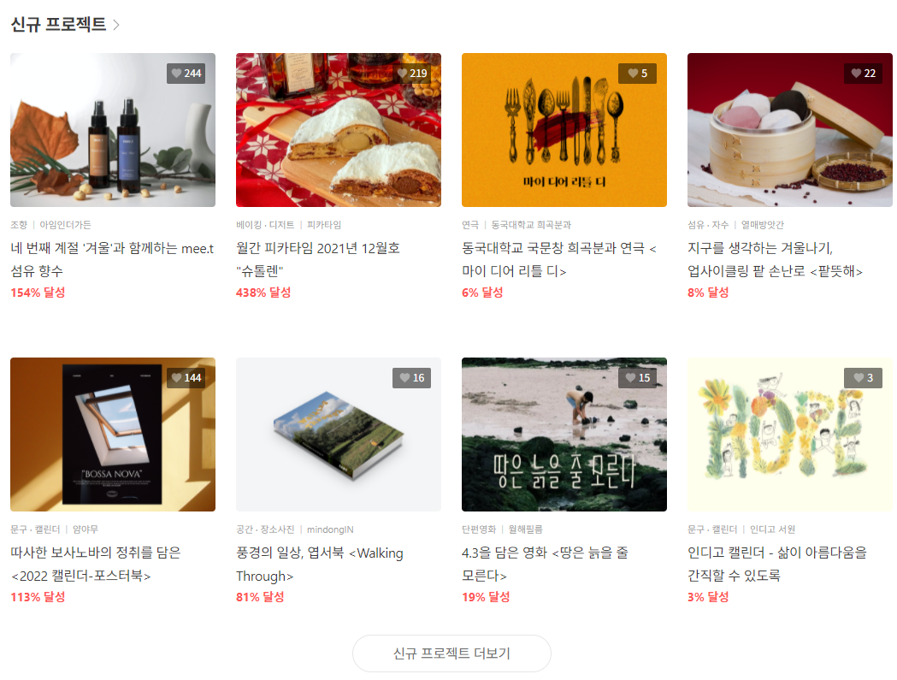
6
MAIN
HOME
신규 프로젝트보다 팔로우한 사람들이 펀딩한 프로젝트를 보여주는게 좋을거 같아요

Slide 9
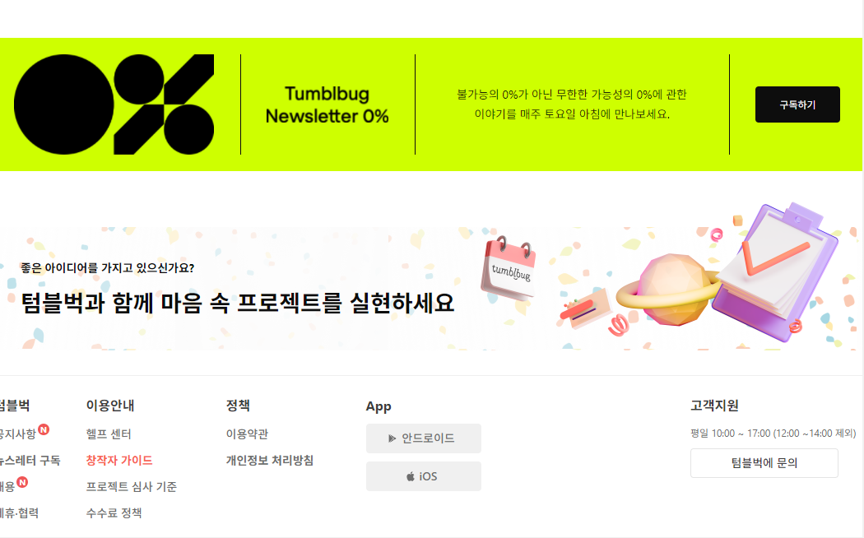

7
MAIN
HOME
프로젝트 오픈하기 배너 수정 및 버튼 추가

Slide 10
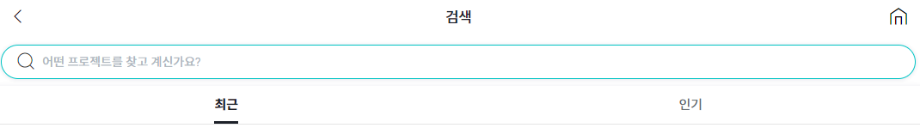
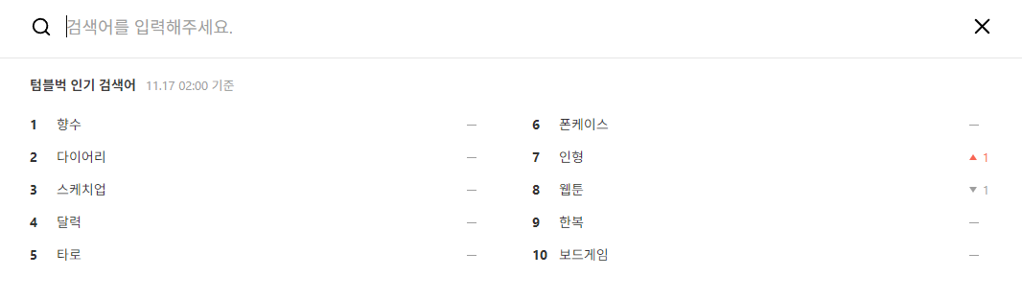
8
검색
HOME
프로젝트 검색 시 인기/최근검색어로 나누어서 보여주면 좋을거 같아요

Slide 11
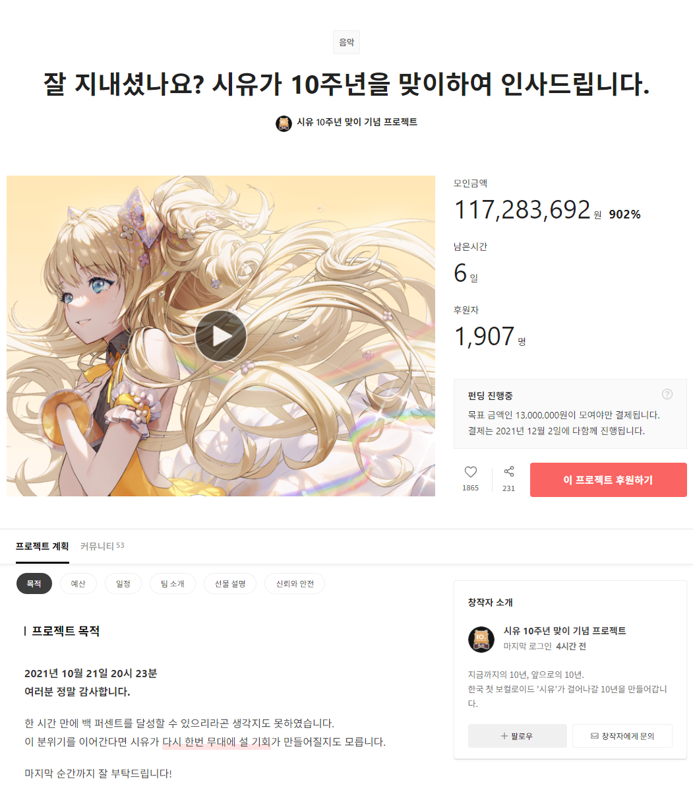
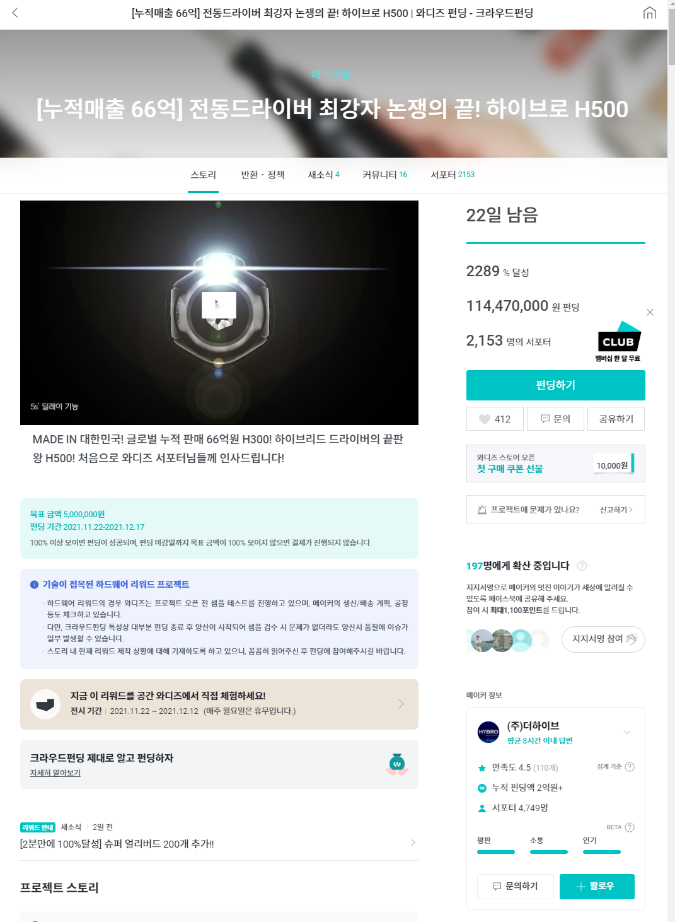
9
프로젝트 상세페이지
프로젝트
오른쪽 메뉴 구성이 와디즈가 훨씬 깔끔해서 참고하면 좋을 것 같습니다. >>추가 참고 사이트 : 공팔리터 https://www.08liter.com/try/detail/new/54138

Slide 12
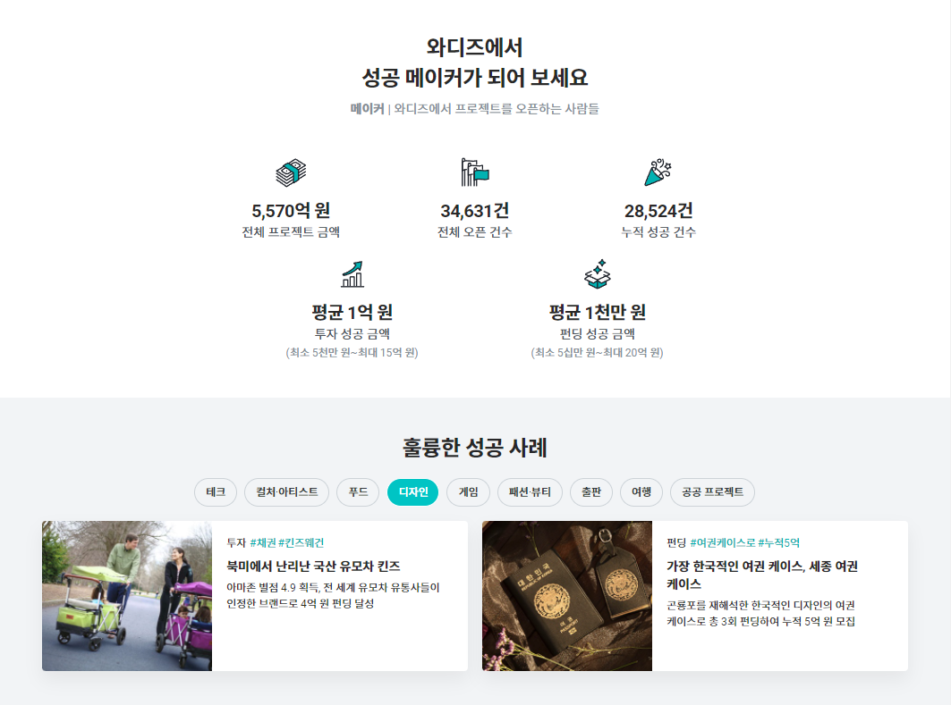
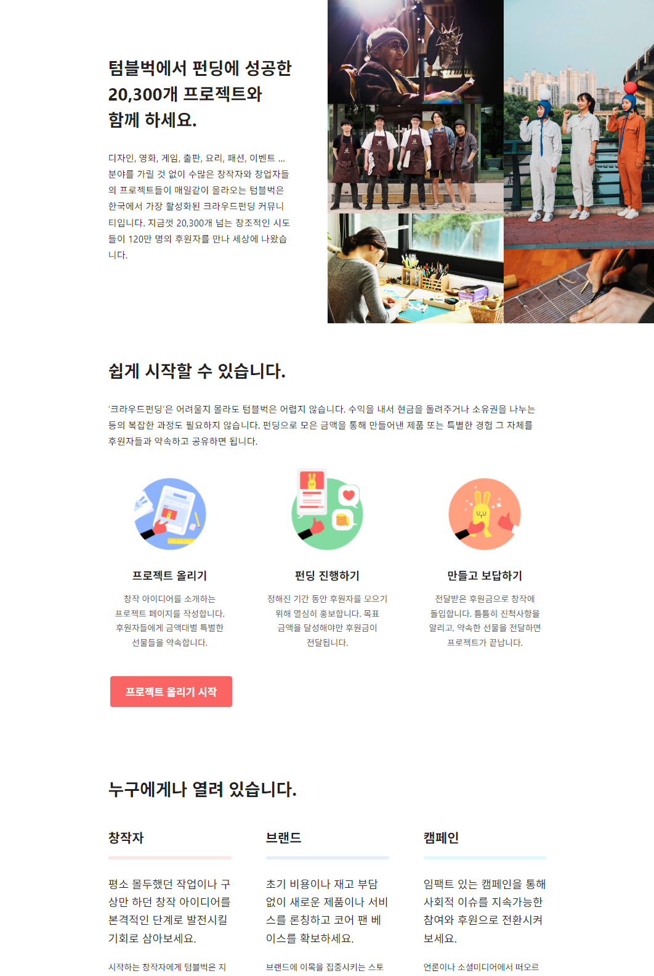
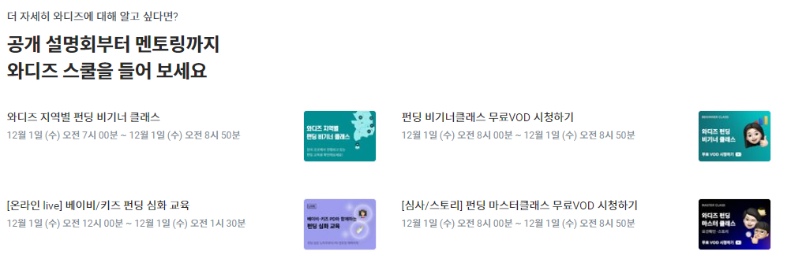
10
프로젝트 올리기
HOME
플랫폼 특장점 > 펀딩 프로세스 > 성공사례 > 가이드 > 프로젝트 오픈하기 순으로 인포그래픽 활용해서 가독성 있게 구성하면 좋을듯영 !

